Slide 1



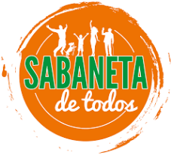


DIAGNOSTICO TÉCNICO Y FUNCIONAL
Contrato 859 de 2018
Mayo de 2018

Slide 2
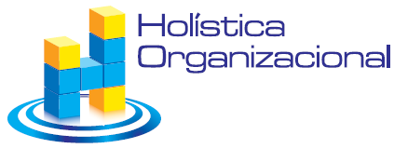
Objeto y Alcance
del Contrato
INFORMACIÓN CONFIDENCIAL

Slide 3
Objeto del Contrato
CONTRATO 859 DE 2018
ADQUISICIÓN DEL SISTEMA DE INFORMACIÓN DEL MODELO DE INVESTIGACIÓN DE FRAUDES Y GESTIÓN DE SEGURIDAD (MIFGS), QUE PERMITA GARANTIZAR LA VERACIDAD Y TRANSPARENCIA DE LA INFORMACIÓN EN LA ADMINISTRACIÓN MUNICIPAL, PARA DAR CUMPLIMIENTO A LOS ELEMENTOS TRANSVERSALES DE LA ESTRATEGIA DE GOBIERNO EN LÍNEA E INICIAR EL PROCESO DE CONSTRUCCIÓN DE UNA CIUDAD INTELIGENTE
INFORMACIÓN CONFIDENCIAL

Slide 4
Análisis Técnico / Funcional
La herramienta a implementar por HOLISTICA ORGANIZACIONAL SAS, a través de un tablero de control, ofrecerá la interoperabilidad con los sistemas de información Delta y de Panal con el objetivo de poder ofrecerle al Municipio de Sabaneta los puntos de control, alertas, indicadores y reportes que les permitan optimizar su gestión tecnológica.
Los procesos a intervenir son:
SISTEMA DE INFORMACIÓN | NOMBRE DEL PROCESO
DELTA | Presupuesto
 | Contabilidad
 | Tesorería
 | Industria y Comercio
 | Impuesto predial y Catastro
 | Urbanismo
 | Nómina
PANAL | PQSRD
INFORMACIÓN CONFIDENCIAL

Slide 5
Análisis Técnico / Funcional
ANÁLISIS DE BRECHAS DE SEGURIDAD Y ARQUITECTURA DE TI (ATRIBUTOS DE CALIDAD):
Después de realizar el levantamiento de información, para encontrar el estado actual de arte (As – Is), trasladamos esta información a un plano Arquitectural donde hacemos la evaluación de los Atributos de calidad de una arquitectura de software bajo la cual se encuentra la Alcaldía del Municipio de Sabaneta.
Para ello evaluaremos los siguientes atributos de calidad:
Seguridad
Modificabilidad
Escalabilidad
Disponibilidad
Usabilidad
Por cada uno de estos evaluaremos el Software Delta y Panal y haremos el diagnóstico de las falencias y puntos de mejora a tener en cuenta.
INFORMACIÓN CONFIDENCIAL

Slide 6
Análisis Técnico / Funcional
ATRIBUTO DE CALIDAD: SEGURIDAD
El atributo de calidad de Seguridad se divide en los siguientes aspectos:
Autenticación
Autorización
Confidencialidad
Integridad
No Repudio
Disponibilidad
La siguiente tabla, ilustra la revisión de cada uno de los aspectos señalados:
INFORMACIÓN CONFIDENCIAL

Slide 7
Análisis Técnico / Funcional
No Atributo |  | Descripción
QA-SEG-01 |  | Atributo de Calidad de Seguridad 01: Autenticación
Sistema: | Delta, Panal y Mejoramiso | Los sistemas cuentan con un procedimiento de autenticación por cada usuario, por cada módulo que compone el sistema. Lo cual es positivo. Sin embargo no cuenta con lo siguiente:
 | Políticas: | Los sistemas no cuentan con una política de cambio y de asignación de contraseña, lo cual genera un agujero de seguridad, ya que es susceptible a suplantación por uno o varios funcionarios que puedan utilizar un usuario y Password de otro funcionario. Los sistemas no cuentan con una estructura para el Password, tal como establecer niveles de complejidad de la contraseña. Por ejemplo: Una contraseña debe contar con letras, número y caracteres especiales. Los sistemas no se autentican contra un directorio activo, lo cual deja un gobierno expuesto de usuario y funcionarios de la alcaldía sin control.
INFORMACIÓN CONFIDENCIAL

Slide 8
Análisis Técnico / Funcional
No Atributo |  | Descripción
QA-SEG-02 |  | Atributo de Calidad de Seguridad 02: Autorización
Sistema: | Delta, Panal y Mejoramiso | Los sistemas cuentan con un procedimiento de autenticación por cada usuario, por cada módulo que compone el sistema. Lo cual es positivo. Sin embargo no cuenta con lo siguiente:
 | Políticas: | Los sistemas no se autentican contra un directorio activo, lo cual deja un gobierno expuesto de usuarios y funcionarios de la alcaldía sin control para poder saber a quién se le está otorgando permisos dentro de la aplicación. Esto no permite saber si dentro del rol de la Alcaldía el funcionario requiere o no dicho permiso.
INFORMACIÓN CONFIDENCIAL

Slide 9
Análisis Técnico / Funcional
No Atributo |  | Descripción
QA-SEG-03 |  | Atributo de Calidad de Seguridad 03: Confidencialidad
Sistema: | Delta, Panal y Mejoramiso | La confidencialidad de la información y los datos en los sistemas, tienen puntos por mejorar, ya que la información solamente debería ser vista por quien la requiera.
 | Políticas: | Los reportes e informes generados, contienen información sensible que debería estar mejor perfilada en el sistema. Los datos que son productos de las transacciones en la base de datos, no deberían poder verse, ni siquiera por el DBA. Copias controladas de la Base De Datos por el DBA encriptadas. Esto aplica para intercambio de información con entes externos, a través de archivos planos y/o Web Service La Alcaldía del Municipio de Sabaneta genera documentos físicos y digitales. Documentos físicos: Se encuentran en cajas sin control. Documentos digitales: Se encuentran en los computadores de los funcionarios como copias locales.
INFORMACIÓN CONFIDENCIAL

Slide 10
Análisis Técnico / Funcional
No Atributo |  | Descripción
QA-SEG-04 |  | Atributo de Calidad de Seguridad 04: Integridad
Sistema: | Delta, Panal y Mejoramiso | La integridad de la información de los sistemas tiene puntos a mejorar; ya que, la integridad está por el aseguramiento de la NO manipulación de los datos de un sistema.
 | Políticas: | Dentro del levantamiento se pudo comprobar casos en los módulos, donde después de haber ejecutado un cierre se pueden modificar los datos. La BD de datos es altamente manipulada sin control de la data que se encuentra allí. Se tiene más de una base de datos para el mismo sistema de información y su acceso es manual, lo cual hace que la información no sea confiable
INFORMACIÓN CONFIDENCIAL

Slide 11
Análisis Técnico / Funcional
No Atributo |  | Descripción
QA-SEG-05 |  | Atributo de Calidad de Seguridad 05: No Repudio
Sistema: | Delta, Panal y Mejoramiso | El no repudio, es la responsabilidad que tienen los sistemas de información de poder realizar trazabilidad y auditoria de las operaciones que realizan los usuarios de forma inequívoca.
 | Políticas: | Este es uno de los puntos de mayor vulnerabilidad del sistema: ¿Quién ingresó al sistema? ¿A qué hora y día lo hizo? ¿A qué modulo ingreso? ¿A qué opción entró? Con el No repudio se podría lograr determinar si alguien manipuló o no información dentro del sistema, logrando así de forma reactiva saber si la confidencialidad se violó o no. Con el No repudio se podría determinar si los permisos de autenticación son los correctos o sí hubo un error y funcionarios están entrando a opciones no permitidas. Con el No repudio se podría determinar si hay suplantación o no. Por ejemplo: Si alguien está de vacaciones, no debería estar entrando al sistema.
INFORMACIÓN CONFIDENCIAL

Slide 12
Análisis Técnico / Funcional
No Atributo |  | Descripción
QA-SEG-06 |  | Atributo de Calidad de Seguridad 06: Disponibilidad
Sistema: | Delta, Panal | La disponibilidad de la información se refiere a que un servicio o datos estén disponibles y utilizable por los usuarios cuando lo requieran.
 | Políticas: | En el caso de tener dos bases de datos para un mismo sistema de información y tener que cambiarla manualmente, conlleva que la información no esté disponible cuando ciertas áreas la requieren. Tal es el caso de Nómina, Catastro, Urbanismo y Archivo. Las políticas de Backup para recuperar información, junto con la separación de un ambiente de desarrollo, QA (Quality Assurance) y producción aseguran la información. Evitar cambios en caliente, lo cual lleva a fallos que degraden el sistema y dañen funcionalidades que afecten la disponibilidad y la integridad de la información. Ejecutar procesos batch en la base de datos.
INFORMACIÓN CONFIDENCIAL

Slide 13
Análisis Técnico / Funcional
ATRIBUTO DE CALIDAD: MODIFICABILIDAD
No Atributo |  | Descripción
QA-MOD-01 |  | Atributo de Calidad de Modificabilidad 01
 | Sistema: | El atributo Modificabilidad hace referencia que dentro del software siempre habrán cambios, ya sea por nuevas normatividades, nuevas tecnologías, nuevas plataformas tecnológicas, etc. La metodología debe ser el camino para efectuar el, o los cambios. Dentro del sistema Panal y Delta se pudieron detectar los siguientes puntos a mejorar:
INFORMACIÓN CONFIDENCIAL

Slide 14
Análisis Técnico / Funcional
No Atributo |  | Descripción
QA-MOD-01 |  | Atributo de Calidad de Modificabilidad 01
 | Patrones, Metodología y Arquitectura: | Dentro de ambos sistemas de información se pudo evidenciar que no hay control sobre los cambios dentro de las plataformas, es decir, los cambios detectados que generalmente son por nuevas características del software o por arreglos sobre el mismo, son solicitados directamente por las áreas usuarias, sin la validación del área de TI. Además se identificó que: Al no existir control, no es posible saber si el cambio remplaza una funcionalidad existente o es una característica nueva del software. Se desconoce si el código fuente crece o se reduce cada vez que hay un cambio. “No se sabe qué tan acoplados están y que tanta basura hay en el código”. No hay ambiente de pruebas para corroborar que los cambios surtieron un proceso exitoso de pruebas. El riesgo latente de introducir código espía o basura es alta.
INFORMACIÓN CONFIDENCIAL

Slide 15
Análisis Técnico / Funcional
No Atributo |  | Descripción
QA-MOD-01 |  | Atributo de Calidad de Modificabilidad 01
 | Patrones, Metodología y Arquitectura: | Dentro de ambos sistemas de información se pudo evidenciar que no hay control sobre los cambios dentro de las plataformas, es decir, los cambios detectados que generalmente son por nuevas características del software o por arreglos sobre el mismo, son solicitados directamente por las áreas usuarias. Además se identificó que: Al no existir ambiente de pruebas, una metodología para las mismas y gestión del requerimiento, los cambios se realizan en “Caliente” (Directamente en producción) lo que hace que aumente el riesgo de dañar la funcionalidad que ya existía. No hay documentación de las pruebas y del requerimiento que origina el cambio. No hay gestión de la configuración para control de versiones y branches para Desarrollo, QA y Producción. Los sistemas deben estar en capacidad de crecer en funcionalidad sin traumatismos y contemplando que haya bajo acoplamiento entre los módulos que lo componen.
INFORMACIÓN CONFIDENCIAL

Slide 16
Análisis Técnico / Funcional
ATRIBUTO DE CALIDAD: ESCALABILIDAD
No Atributo |  | Descripción
QA-ESC-01 |  | Atributo de Calidad de Escalabilidad 01
Sistema: | Delta, Panal | El atributo de calidad de Escalabilidad hace referencia a dos formas: Vertical: Es cuando la infraestructura tiene la capacidad de crecer en características físicas como: Disco Duro, Memoria y Procesador. Horizontal: Es cuando la Infraestructura actual no soporta las características del negocio y se necesita otro servidor que cubra la demanda.
INFORMACIÓN CONFIDENCIAL

Slide 17
Análisis Técnico / Funcional
No Atributo |  | Descripción
QA-ESC-01 |  | Atributo de Calidad de Escalabilidad 01
Sistema: | Patrones, Metodología y Arquitectura: | Dentro de ambos sistemas de información se evidenció que no hay control sobre el crecimiento de la plataforma porque no existen las políticas para determinar si se debe o no escalar. Como no se tiene ambiente de pruebas para realizar un sizing (tamaño en recursos físicos) a través de carga y estrés, partiendo de la base de usuarios concurrentes que puede llegar a tener, no es posible determinar si la infraestructura actual cumple o no con lo requerido. Se recomienda escalar cuando el nivel de procesamiento se encuentre entre el 60 y 70% de ocupación cuando se tiene una alta concurrencia, tanto en Panal como en Delta.
INFORMACIÓN CONFIDENCIAL

Slide 18
Análisis Técnico / Funcional
ATRIBUTO DE CALIDAD: DISPONIBILIDAD
No Atributo |  | Descripción
QA-DISP-01 |  | Atributo de Calidad de Disponibilidad 01
Sistema: | Delta, Panal y Mejoramiso | El atributo de calidad de Disponibilidad, en este caso no hace referencia a los Datos precisamente, sino al sistema como un todo. La disponibilidad es el porcentaje en el que el sistema no tiene fallos o se determina el tiempo en que estará disponible por actualización de software. El acceso a la información debe estar disponible a través de Web Services, que permitan la interoperabilidad con otras plataformas.
INFORMACIÓN CONFIDENCIAL

Slide 19
Análisis Técnico / Funcional
No Atributo |  | Descripción
QA-DISP-01 |  | Atributo de Calidad de Disponibilidad 01
Sistema: | Patrones, Metodología y Arquitectura: | En los sistemas de información no se tiene definida una política para poder realizar actualizaciones o reparar errores. No se tiene un porcentaje de disponibilidad de las plataformas. Por ejemplo: Si el porcentaje de Disponibilidad es del 99%, eso quiere decir que el tiempo máximo de no disponibilidad cada 90 días es: 21 Horas con 36 minutos. En el caso que sea anual, debería ser de 3 días y 15.6 horas. Para saber si se está cumpliendo con estos porcentajes, la fórmula es: Tiempo promedio entre fallos (Tiempo promedio entre fallos + Tiempo total de reparación)
INFORMACIÓN CONFIDENCIAL

Slide 20
Análisis Técnico / Funcional
ATRIBUTO DE CALIDAD: USABILIDAD
No Atributo |  | Descripción
QA-USA-01 |  | Atributo de Calidad de Usabilidad 01
Sistema: | Delta, Panal | El atributo de calidad de Usabilidad, hace referencia a que tan fácil es para el usuario final lograr la tarea deseada.
 | Patrones, Metodología y Arquitectura: | Dentro de ambos sistemas de información se tiene una alta familiarización entre los usuarios finales y los módulos que les competen. Sin embargo, se evidenció que para cumplir a cabalidad sus funciones, deben apoyarse con herramientas físicas y tecnológicas externas. En varios módulos, como en Nómina, Urbanismo y Contabilidad, existen funciones desplegadas en el sistema que no cumplen ninguna función. En el módulo de Nómina y Catastro, los usuarios se deben conectar a dos bases de datos diferentes para cumplir con sus requerimientos, teniendo que desconectar físicamente un cable UTP y conectar otro para acceder a la información, haciendo que la usabilidad del software sea mínima en este escenario.
INFORMACIÓN CONFIDENCIAL

Slide 21
Análisis Técnico / Funcional
CICLO DE VIDA DEL REQUERIMIENTO Y GOBIERNO DE TI
Dentro del proceso de levantamiento y análisis de información para la construcción de este documento, se evidenció la necesidad de definir una metodología para la Gestión de los Requerimientos porque no se tiene control sobre el mismo, toda vez que las áreas usuarias hablan directamente con el proveedor de software para que solucione situaciones presentadas o genere nuevas funcionalidades.
Con base en lo anterior, surgen las siguientes preguntas:
¿Cómo sabe la Alcaldía de Sabaneta qué requerimiento se hace al proveedor de software?
¿Cómo se determina si el requerimiento es válido o técnicamente viable, o es reutilizable por otra funcionalidad que requiera otro modulo?
¿Cómo se determina si realmente es un requerimiento que conlleva desarrollo, o es una parametrización, o es un control de cambios, o es soporte sobre un requerimiento antiguo?
INFORMACIÓN CONFIDENCIAL

Slide 22
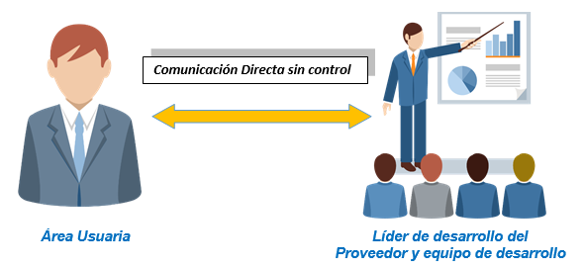
Análisis Técnico / Funcional
La siguiente gráfica ilustra la situación presentada:
INFORMACIÓN CONFIDENCIAL

Slide 23
Análisis Técnico / Funcional
Es te tipo de comunicación sin control genera re-trabajo y desperdicio de tiempo del equipo de desarrollo de software y sobrecostos en la inversión de tecnología.
Con base en lo anterior, Holística Organizacional, propone el siguiente ciclo de Gobierno de la Gestión de Requerimientos que involucra al área de informática:
El requerimiento debe ser elevado a la dirección de Informática y no al proveedor de Software:
En este escenario los requerimientos se pueden llevar en una herramienta de control de requerimientos donde el usuario final exponga el caso de lo que necesita y el ingeniero de informática determina si:
Es un requerimiento nuevo y la prioridad
Es un control de cambio y la prioridad
Es un error del usuario final
Es un error de la plataforma y la prioridad
Nota: La prioridad puede ser 1, 2 o 3, depende de lo que establezca el área de informática.
b. El ingeniero de informática después de realizar esta validación podrá llevar control de los requerimientos y podrá saber que tiene asignado el proveedor de software.
INFORMACIÓN CONFIDENCIAL

Slide 24
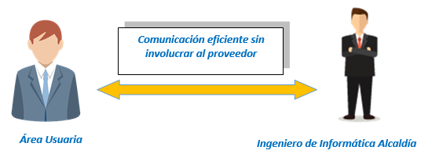
Análisis Técnico / Funcional
2. Después que se ha validado el primer filtro de comunicación, es responsabilidad del equipo de Informática citar al proveedor para discutir el entendimiento del requerimiento y:
Realizar el análisis de la solución en equipo y determinar el tiempo que tomará la solución.
Realizar el diseño de la solución por parte del proveedor
El equipo de informática avalar la solución y dar el “Go” para que inicie el desarrollo y en la herramienta cambiar el estado a “En progreso”.
INFORMACIÓN CONFIDENCIAL

Slide 25
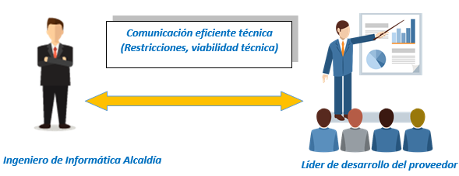
Análisis Técnico / Funcional
3. El líder desarrollo se reúne con su equipo e inician implementación:
Realizan el desarrollo
Realizan pruebas unitarias de funcionalidad
Entregan documento de diseño de la solución.
Entregan documento de pruebas unitarias.
Promueven el software a ambiente de QA y versionan el desarrollo en una herramienta.
INFORMACIÓN CONFIDENCIAL

Slide 26
Análisis Técnico / Funcional
f. Realizan pruebas con el ingeniero de informática y puede suceder dos cosas:
El ingeniero de informática comprueba que la solución no cumple de forma funcional con el requerimiento o con el diseño planteado anteriormente y puede devolver el desarrollo. Por lo tanto el equipo de desarrollo debe devolver la versión de QA a desarrollo en la herramienta.
El ingeniero de informática comprueba que todo está bien y aprueba que el usuario final realice pruebas en ambiente de QA. Si esto está bien, se libera el producto a ambiente de producción realizando el respectivo versionamiento.
INFORMACIÓN CONFIDENCIAL

Slide 27
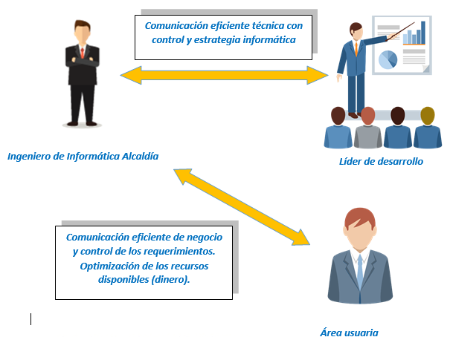
Análisis Técnico / Funcional
INFORMACIÓN CONFIDENCIAL

Slide 28
Análisis Técnico / Funcional
Ciclo de vida del documento, gobierno y gestión documental
Dentro del proceso de Análisis Técnico y Funcional realizado, se encontró que la Alcaldía genera y utiliza una gran cantidad de formatos y documentos para el normal desarrollo de sus actividades.
Sin embargo, se detectó que los documentos no están integrados al sistema y no se protegen como se debería. Los documentos se encuentran en cajas distribuidas en cualquier lado de algunas oficinas donde el archivo ya está totalmente lleno. Esto conlleva el riesgo de pérdida de documentos, razón por la cual Holística Organizacional propone lo siguiente.
La documentación debe tener un repositorio centralizado, el PANAL debería ser el centro de la gestión, gobierno y ciclo de vida de los documentos. Esta herramienta está siendo subutilizada. Su real capacidad es La implementación de la Ley General de Archivos (Ley 594 de 2000).
INFORMACIÓN CONFIDENCIAL

Slide 29

Análisis Técnico / Funcional
Ciclo de vida del documento, gobierno y gestión documental
“El sistema PANAL debe ser el repositorio documental”
INFORMACIÓN CONFIDENCIAL

Slide 30
Análisis Técnico / Funcional
Ciclo de vida del documento, gobierno y gestión documental
La relación con el sistema Delta debería ser un acoplamiento positivo, integrado a través de Web Service expuestos por Panal, que permitan las operaciones básicas tanto de leer como de escribir (I/O) documentos.
De esta forma se tendría:
Control de los documentos
Historia de los documentos
Aseguramiento de la información
Disponibilidad de los documentos
Calidad de la información
Trazabilidad, entre otros.
INFORMACIÓN CONFIDENCIAL

Slide 31
GRACIAS
INFORMACIÓN CONFIDENCIAL

